Slide 1
Муниципальное автономное дошкольное образовательное учреждение города Нижневартовска детский сад №77 «Эрудит»
Индивидуальная адаптированная образовательная программа развития ребенка-инвалида
Педагог-психолог
высшей квалификационной категории
Сюзева Наталья Анатольевна
г.Нижневартовск

Slide 2
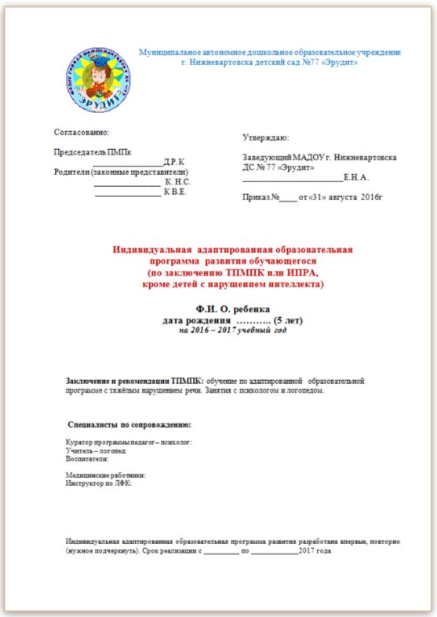

Slide 3
Цель: оказание помощи в коррекции недостатков развития, преодолении трудностей усвоения основной образовательной программы дошкольного образования
Задачи:
Определить особые образовательные потребности ребёнка с ОВЗ.
Создать условия, способствующие освоению детьми с ОВЗ основной общеобразовательной программы дошкольного образования и интеграции их в социум.
Осуществлять индивидуально ориентированную психолого- медико-педагогическую помощь обучающемуся с особыми образовательными потребностями с учётом его индивидуальных возможностей и особенностей развития, в соответствии с рекомендациями ТПМПК и ИПРА.
Оказать консультативную и методическую помощь родителям (законным представителям) обучающегося ребёнка с особыми образовательными потребностями по медицинским, социальным, правовым и другим вопросам.
Сохранять и укреплять психофизическое здоровье ребенка посредством создания здоровьесберегающей среды, применения здоровьеформирующих технологий.

Slide 4
В соответствии со Стандартом Программа построена на следующих принципах:
принцип ориентации на возможности дошкольников, то есть индивидуально-психологические, клинические особенности детей с ОВЗ;
принцип дозированности объема изучаемого материала. В связи с замедленным темпом усвоения необходима регламентация объема программного материала по всем разделам программы и более рациональному использованию времени для изучения определенных тем;
принцип линейности и концентричности. При линейном построении программы темы следует располагать систематически, последовательно по степени усложнения и увеличения объема; при концентрическом построении программы материал повторяется путем возвращения к пройденной теме. Это дает возможность более прочного усвоения материала;
принцип инвариантности, предполагающий видоизменение содержания программы, комбинирование разделов, в отдельных случаях изменение последовательности в изучении тем, введение корректировки.

Slide 5
Этапы реализации ИАОПР
1 этап | 2 этап | 3 этап
Обследование обучающегося специалистами ДОУ, разработка ИАОПР с «__»__________ 20____ г. по «__»__________ 20____ г. | Реализация ИАОПР с «__»__________ 20____ г. по «__»__________ 20____ г. 2.Анализ реализации ИАОПР обучающегося специалистами ДОУ. «__»___________ 20____ г. 3. Корректировка ИАОПР (при необходимости) «__»___________ 20____ г. | 1. Итоговое обследование обучающегося специалистами ДОУ с «__»__________ 20____ г. по «__»__________ 20____ г. 2.Подведение итогов, разработка рекомендаций «__»___________ 20____ г.

Slide 6
Характеристика на обучающегося
Ф.И.О. ребенка ХХХХХХ года рождения зачислен в ДОУ на основании приказа заведующего МАДОУ ДС № 77, № ____ от «___ » ___________ 2016 года.
Заключение ТПМПК от ХХХХХ 2016 года № ____ .
Социальное представление семьи (полная/ неполная, кол-во детей, условия семейного воспитания благоприятные или нет)
Краткая психолого-педагогическая характеристика (коммуникативные навыки, взаимодействие со сверстниками и взрослыми, игра, усвоение программы, индивидуальные особенности).
Заключение специалистов ДОУ, указанных в ИПРА.
Дополнительная занятость в кружках и секциях.

Slide 7
Мероприятия реализации ИАОПР обучающегося
Направления работы | Наименование мероприятия | Периодичность выполнения | Ответственный
Условия по организации обучения | Общеобразовательная программа или Адаптированная основная образовательная программа (см. Заключение ТПМПК) | в течение учебного года | ПМПк
 | Психолого-педагогическое сопровождение учебного процесса | в течение учебного года | ПМПк
Специальные педагогические условия для получения образования | Анализ реализации программы | декабрь, май | воспитатели
 | Анализ посещаемости | декабрь, май | воспитатели
 | Прохождение ТПМПК | график МСЭ | ПМПк
 | Корректировка ИАОПР | декабрь, май | ПМПк
 | Посещение кружка | в течение учебного года | руководитель кружка

Slide 8
Направления работы | Наименование мероприятия | Периодичность выполнения | Ответственный
Выполнение медицинских условий | Осуществление выдачи и введения подкожных и внутримышечных лекарственных препаратов | по назначению врача | медсестра
 | Проведение оздоровительных мероприятий: физиотерапевтические процедуры водолечение ручной массаж занятия ЛФК занятия БОС плавание | по назначению врача по назначению врача по назначению врача 2 раза в неделю по назначению врача 2 раза в неделю по расписанию | Физио медсестра Медсестра-массажист медсестра ЛФК

Slide 9
Направления работы | Наименование мероприятия | Периодичность выполнения | Ответственный
Психологическая помощь | Психолого-педагогическое обследование ребенка специалистами ДОУ. | два раза в год (сентябрь, май) | педагог-психолог, воспитатели (дополнительно по ИПРА учитель логопед, учитель-дефектолог)
 | Консультации для родителей по применению специальных методов и приемов оказания помощи ребенку «тема консультации» | 1 раз в месяц/ квартал | педагог-психолог, воспитатели (дополнительно по ИПРА учитель логопед учитель-дефектолог)
 | Консультации для педагогов по применению специальных методов и приемов оказания помощи ребенку «тема консультации» | 1 раз в месяц/ квартал | педагог-психолог, (дополнительно по ИПРА учитель логопед учитель-дефектолог)
 | Организация деятельности детско-родительского клуба «Школа любящих родителей» | ежемесячно 1, 3 четверг | педагог-психолог
 | Комплексные психокоррекционные и развивающие занятия, направленные на: формирование способности ориентироваться в социальных отношениях; развитие и коррекцию познавательной сферы; регуляторного компонента деятельности; аффективно-эмоциональной и волевой сферы; пространственных представлений. | в течение учебного года 1 раз в неделю в условиях сенсорной комнаты | педагог-психолог
 | Определение психологической комфортности ребенка в группе, ДОУ и семье | два раза в год (сентябрь, май) | воспитатели, педагог-психолог
 | Групповые и индивидуальные коррекционно-развивающие занятия с узкими специалистами в соответствии с заключением ТПМПК направленные на: коррекцию и развитие произносительной стороны речи развитие фонематического слуха и фонематического восприятия; развитие навыков звукового и слогового анализа и синтеза; развитие связной речи на основе дальнейшего расширения и уточнения словаря совершенствование грамматического строя речи. | в течение учебного года 4 фронтальных и 2 индивидуальных занятия в неделю. | учитель логопед
 | Групповые и индивидуальные коррекционно-развивающие занятия направленные на: формирование навыков самообслуживания и культурно-гигиенических на­выков; формирование положительного отношения к художественному творчеству; развитие навыков общения со сверстниками, совместного выполнения действий в играх; формирование представлений об окружающем мире; развитие моторики и зрительно-двигательной координации. | ежедневно | воспитатели

Slide 10
Планируемые результаты
освоения ребенком с интеллектуальными нарушениями
индивидуальной адаптированной образовательной программы развития
Оценка личностных результатов
Критерий | Параметры оценки | Индикаторы
Владение навыками коммуникации и принятыми ритуалами социального взаимодействия (т.е. самой формой поведения, его социальным рисунком), в том числе с использованием информационных технологий | сформированность навыков коммуникации со взрослыми | способность инициировать и поддерживать коммуникацию с взрослыми
 |  | способность применять адекватные способы поведения в разных ситуациях
 |  | способность обращаться за помощью
 | сформированность навыков коммуникации со сверстниками | способность инициировать и поддерживать коммуникацию со сверстниками
 |  | способность применять адекватные способы поведения в разных ситуациях
 |  | способность обращаться за помощью
 | владение средствами коммуникации | способность использовать разнообразные средства коммуникации согласно ситуации
 | адекватность применения ритуалов социального взаимодействия | способность правильно применить ритуалы социального взаимодействия согласно ситуации

Slide 11
Предметные результаты
связаны с овладением ребенком программного материала, определяются на основе психолого-педагогического изучения уровня освоения программы данной коррекционной группы.
0 баллов ― действие отсутствует, обучающийся не понимает его смысла, не включается в процесс выполнения вместе с педагогом;
1 балл ― смысл действия понимает, связывает с конкретной ситуацией, выполняет действие только по прямому указанию педагога, при необходимости требуется оказание помощи;
2 балла ― преимущественно выполняет действие по указанию педагога, в отдельных ситуациях способен выполнить его самостоятельно;
3 балла ― способен самостоятельно выполнять действие в определенных ситуациях, нередко допускает ошибки, которые исправляет по прямому указанию педагога;
4 балла ― способен самостоятельно применять действие, но иногда допускает ошибки, которые исправляет по замечанию педагога;
5 баллов ― самостоятельно применяет действие в любой ситуации.

Slide 12
Содержание коррекционно-развивающей работы
на 2017– 2018 учебный год
 | Задачи | Методы и приемы | Дата подачи материал | Выполнение ребенком |  |  | Дата усвоения | Примечание
 |  |  |  | по образцу | по слову | самостоятельно
Социально-коммуникативное развитие ребенка | обучать навыкам общепринятых норм и правил поведения в быту и общественных местах; | 1 Беседы
 |  | 2 Наглядные пособия
 |  | 3 Чтение худ. литературы,
 |  | 4 дидактические игры,
 |  | 5 настольные игры
 | формировать умение обращать внимание на играющего рядом товарища, понимать его состояние; | 1 с/р игры.
 |  | 2 интерактивные игры
 |  | 3
 |  | 4
 |  | 5
 | приучать не отнимать игрушки, делиться ими, уметь подождать;
 | формировать умения бережно относиться ко всему живому.
 | Культурно-гигиенические навыки и навыки самообслуживания: формировать простейшие навыки самостоятельности, опрятности, аккуратности;
 | воспитывать дружеские взаимоотношения с детьми; воспитывать привычку сообща играть, трудиться, заниматься;

Slide 13
Мониторинг развития ребенка
 | Специалисты | Уровень развития на начало учебного года (сентябрь) | Уровень развития на конец учебного года (май) | Динамика
1 | Воспитатель |  |  | Программа усвоена в полном объёме не в полном объёме не усвоена
2 | Учитель-логопед |  |  | Программа усвоена в полном объёме не в полном объёме не усвоена
3 | Педагог-психолог |  |  | Программа усвоена в полном объёме не в полном объёме не усвоена
4 | Музыкальный руководитель |  |  | Программа усвоена в полном объёме не в полном объёме не усвоена
5 | Физкультурный руководитель |  |  | Программа усвоена в полном объёме не в полном объёме не усвоена
6 | Готовность к обучению в школе (для детей выпускных групп) |  |  | Уровень готовности к обучению в школе (физическая, эмоционально-волевая, мотивационная, интеллектуальная)

Slide 14
Результаты реализации ИАОПР
Заключение:
___________________________________________________________________________________________________________________________________________________________________________________________________________________________________________________________________________________________________________________________________________________________________________
_________________________________________________________________________________________________________________________
Внесение корректив:
___________________________________________________________________________________________________________________________________________________________________________________________________________________________________________________________________________________________________________________________________________________________________________
_________________________________________________________________________________________________________________________
Рекомендации: __________________________________________________________________________________________________________________________________________________________________________________________________________________________________________________
_________________________________________________________________________________________________________________________
Куратор программы __________________
Педагог – психолог: __________________
Учитель – дефектолог: __________________
Воспитатели: __________________
__________________
Медицинские работники: __________________
Инструктор по ЛФК: __________________

